Slide 1



COOP攻击方法和基本框架

Slide 2
COUNTERFEIT OBJECT-ORIENTED PROGRAMMING
面向伪造对象的编程
COOP是一种代码复用攻击方式，旨在攻击使用C++或其他面向对象编程语言开发的应用。
目标
COOP攻击的实现目标
对手模型
COOP攻击的前提条件
基本方法
COOP攻击中的细节实现
攻击框架
COOP攻击的整体方法与框架

Slide 3
COOP攻击方法和基本框架
目标
目前的代码复用攻击方法，大多依赖于一些常规代码中不会出现的控制流或数据流模式，如：
C-1: 间接或直接跳转到non address-taken位置（即不使用函数指针执行到的代码位置，比如虚函数）
C-2: 不符合调用堆栈的函数返回方式
C-3: 过度使用间接分支
C-4: 胁持堆栈指针（暂时）
C-5: 注入新代码指针，或者操纵现有代码
这些特性很容易被低级、语言无关的保护方法检测到。因此COOP的设计目标为：
G-1: 不暴露特性C-1 - C-5
G-2: 表现出和正常C++代码执行相似的数据流和控制流
G-3: 能广泛应用于C++应用
G-4: 图灵完备

Slide 4
COOP攻击方法和基本框架
对手模型
对于COOP，我们假设攻击者控制了一个有vptr（即有虚函数）的C++对象，并且能推断出该对象的基地址，或者可以控制足够大小的缓冲区。进一步的，能推断出一组二进制布局（部分）已知的C++模块的基地址。

Slide 5
COOP攻击方法和基本框架
初始对象（Initial object）
伪造对象（Counterfeit object）
目标程序中被劫持的C++对象。
包含攻击者选择的vptr和数据字段，并被攻击者注入到可控内存中。
Vfgadgets
主循环（Main loop）
COOP攻击中使用的虚函数。攻击者通过源代码分析或二进制代码的逆向工程在实际攻击之前识别应用程序中的有用 vfgadgets。即使源代码可用，也需要在二进制级别确定 vfgadget类的实际对象布局，因为编译器可能会删除或填充某些字段。只有这样攻击者才能注入兼容的伪造对象。
COOP依赖的特殊主循环cfgadget（ML-G）。ML-G是一种遍历指向C++对象的指针的容器，并在每个对象上调用虚函数。

Slide 6
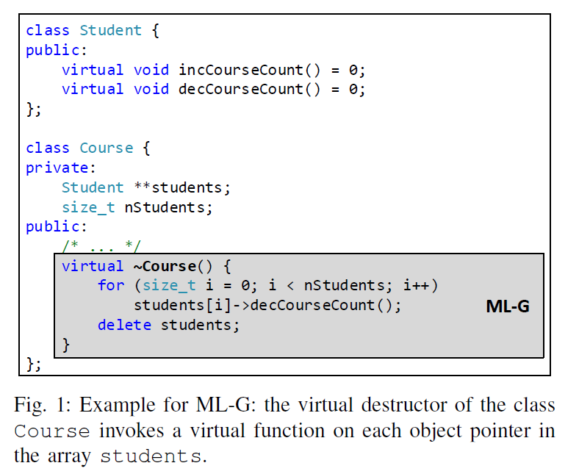
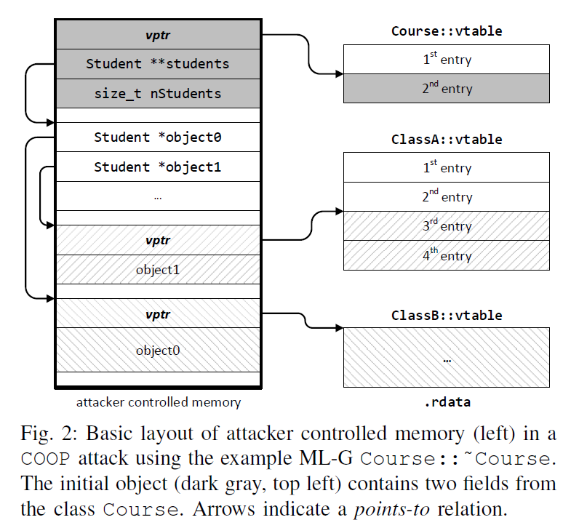
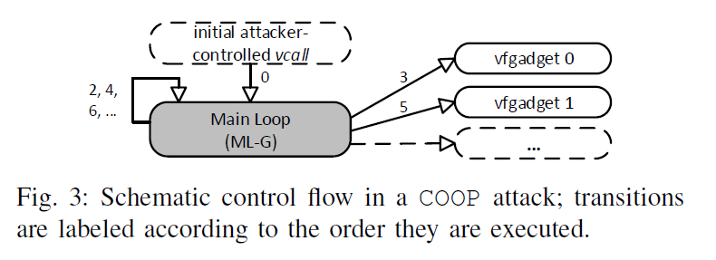
COOP攻击方法和基本框架
初始对象与伪造对象
初始对象的布局：攻击者将初始对象布局为ML-G对象的类的结构。攻击者在可控内存中构建完整的类对象，并在内部构造不同类型的伪造对象。初始对象包含ML-G类的字段的子集，即，使ML-G按预期工作所需的所有数据字段。
伪造Vptr：COOP攻击中的控制流与数据流应该类似于常规C++程序，因此避免引入假的vtable并重用现有的vtable。

Slide 7
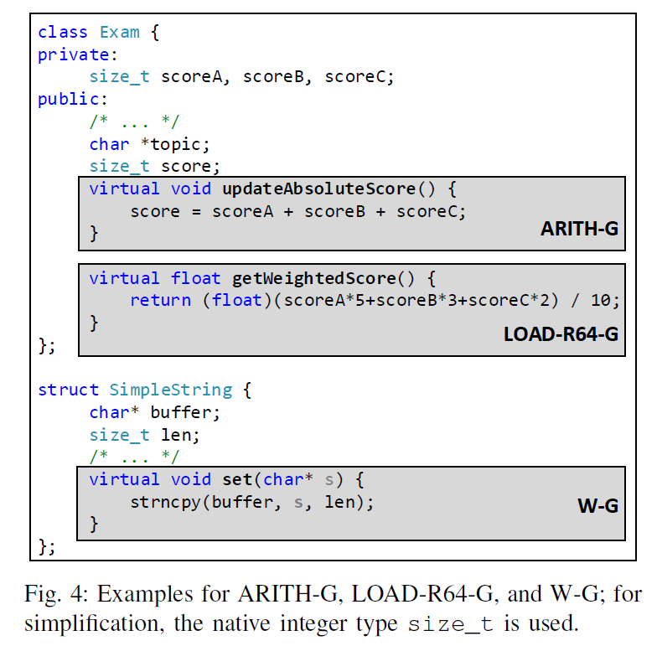
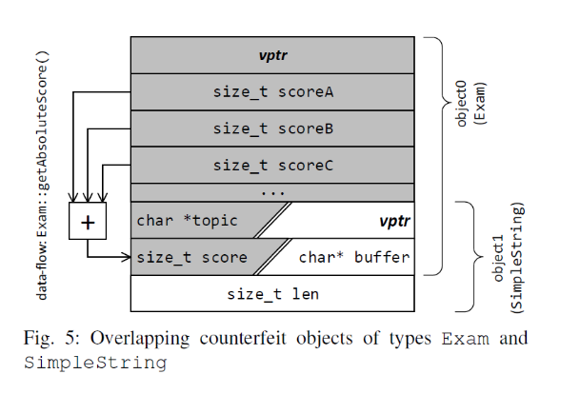
COOP攻击方法和基本框架
重叠的伪造对象
Exam类中的ARITH-G（算数或逻辑操作）：将三个成员变量的和写入至当中的另一个字段
SimpleString类中的W-G（写入数据至目标地址）：使用当前类对象的某个字段作为复制操作的长度
上述两个cfgadgets，一个写入数据，一个读取数据，因此攻击者可以将两个对象的内存重叠，使W-G中使用的length刚好是ARITH-G的计算结果。这允许将攻击者选择的数据写入动态计算的内存地址。

Slide 8

COOP攻击方法和基本框架
向vfgadgets传参
windows x64传参：
函数的前四个（非浮点）参数通过寄存器rcx，rdx，r8和r9传递。首先，挑选一个合适的vfgadget并执行，以便于将伪造的字段分别写入至函数调用参数传递寄存器。然后执行目标vfgadget，其参数使用上一个vfgadget刚刚伪造的值。
在MSVC的编译下，LOAD-R64-G给攻击者提供了这样的语段：
攻击者只需要合适的选择10h和18h偏移处的值，就可以向rdx，r8和r9写入任意的值。

Slide 9
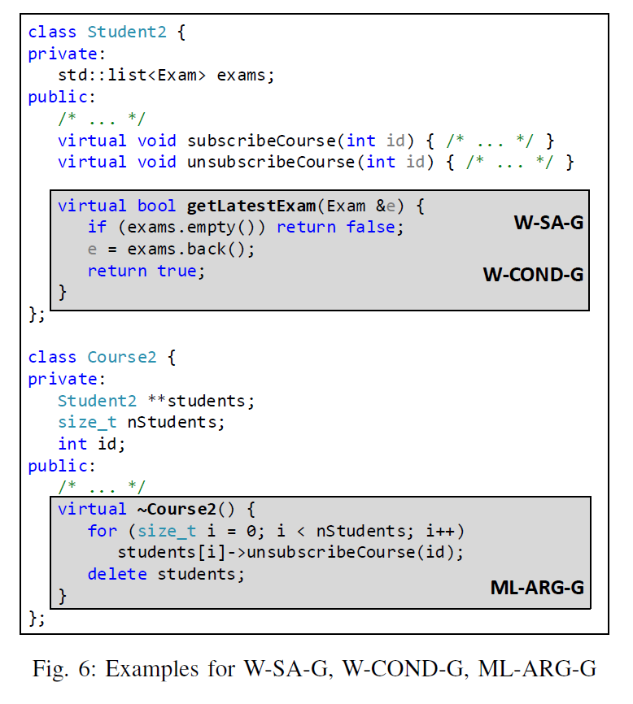
COOP攻击方法和基本框架
向vfgadgets传参
windows x86传参：
所有常规参数都通过堆栈传递，而this-ptr在寄存器ecx中传递。因此参数传递依赖于ML-G主循环。ML-G应将初始对象的某个字段作为参数，传入给每个vfgadget。之后，攻击者使用以下方法将目的参数传递给目标vfgadget：
A-1 传递的参数是一个指针，指向一个临时可写内存，这样vfgadgets可以通过读写这块内存来传递参数。ML-ARG-G是用于传参的主循环，Course2::~Course2传递了一个参数id给其他vfgadget，而在Student2::getLatestExam方法中，将id视作一个指针，并动态修改了指针指向的内存。这样当下一个vfgadget获取到参数后，能读取上一个vfgadget所保留的信息。

Slide 10
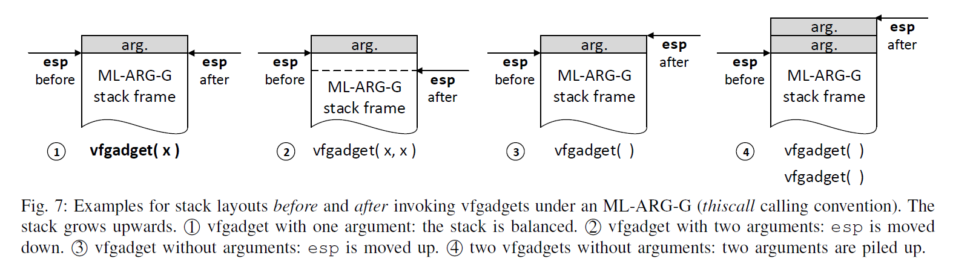
COOP攻击方法和基本框架
向vfgadgets传参
传递多个参数：
若调用的 vfgadget 实际使用的参数个数比 ML-ARG-G 传递的要少时，新传递的参数将被永久压栈（因为不使用参数的 vfgadget 将不会清理栈）。多进行几次压栈，那么栈内存上就有构建好的一组参数值。
而若调用的 vfgadget 实际使用的参数个数比 ML-ARG-G 传递的要多时，在 vfgadget 函数返回时，该函数将额外弹栈，即向下恢复栈。

Slide 11


COOP攻击方法和基本框架
使用一个能合法调用感兴趣的 WinAPI 函数的 vfgadget。
在大多数场景下不可行，例如，调用WinExec（）的虚函数应该接近不存在。
W-1
调用 WinAPI 函数就像从 COOP 主循环中调用一个虚函数。
可以通过制作伪造对象，其vptr不指向实际的vtable，而是指向已加载模块的导入表（IAT）或导出表（EAT），以便ML-G将WinAPI函数作为虚函数调用。
W-2
调用API
使用一个调用 C 风格函数指针的 vfgadget。
需要一种特殊类型的 vfgadget：一个用非常量参数调用C风格函数指针的虚函数。这个特定的vfgadget允许使用至少三个攻击者选择的参数调用任意WinAPI函数。
W-3

Slide 12

COOP攻击方法和基本框架
识别vfgadgets
使用识别的vfgadgets实现攻击语义
在缓冲区安排伪造对象
使用IDA工具对受害者程序进行反汇编，并使用调试符号（或者启发式算法）静态识别C++模块中的所有vtable。
对于潜在的目标Vfgadgets，使用单一静态分配来分析基本块的语义，分析基本块的I/O行为，并根据不同的语义行为设计代码重用攻击。
COOP编程环境定义了伪造对象和标签，具有相同标签的字节会被映射到缓冲区的相同位置，而不同标签的字节映射到不同位置，而没有标签的字节永不重叠。

Slide 13

请各位老师批评指正

